Slide 2
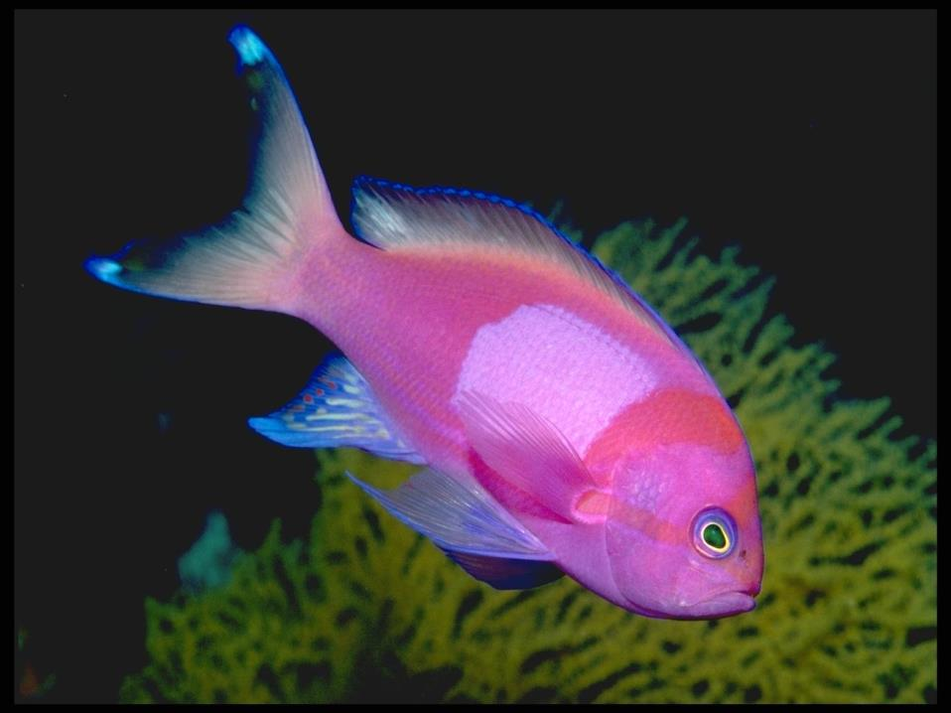

Slide 3
Цель : изучить особенности
аквариумных рыб.
Задачи:
Провести наблюдение за поведением рыб, их взаимоотношениями, образом жизни.
Познакомить детей из группы с особенностями аквариумных рыб.

Slide 4
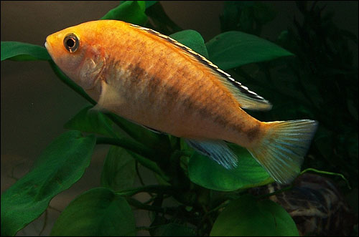
Елоу - аквариумная рыбка с мягкой желтой окраской.

Slide 5
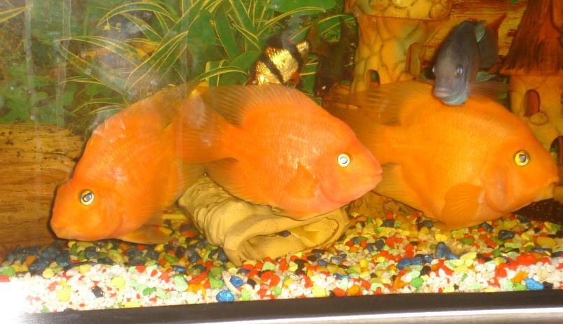
Красный попугай

Slide 6
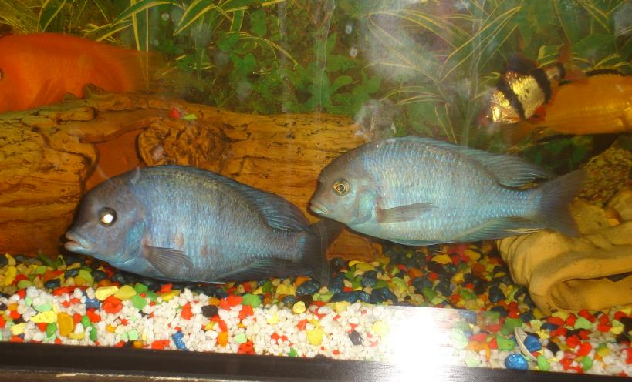
Дельфин голубой – миролюбивая рыбка.

Slide 7
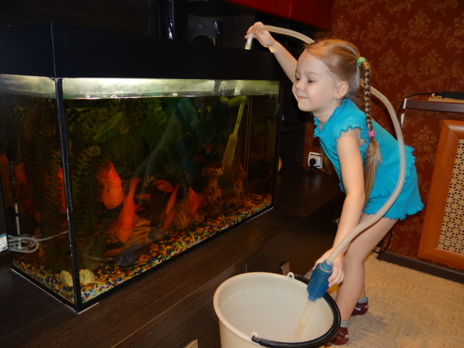
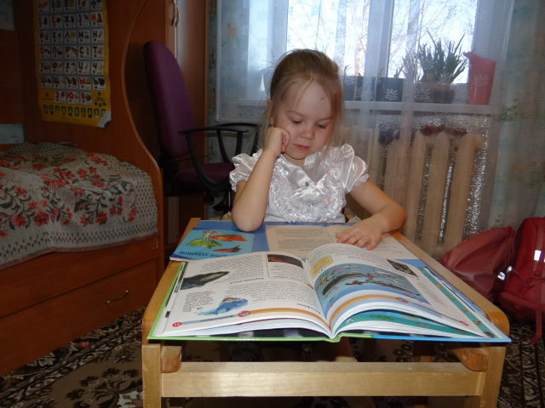
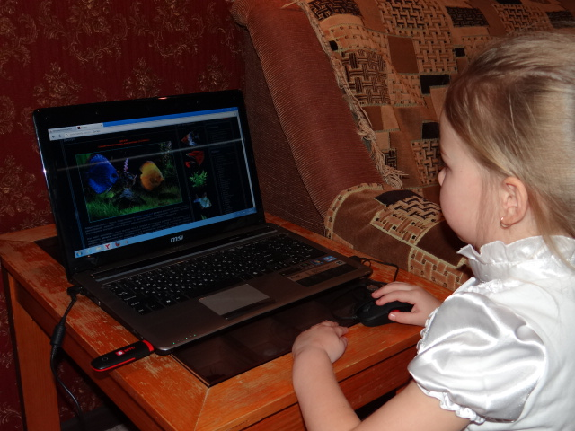

Slide 8
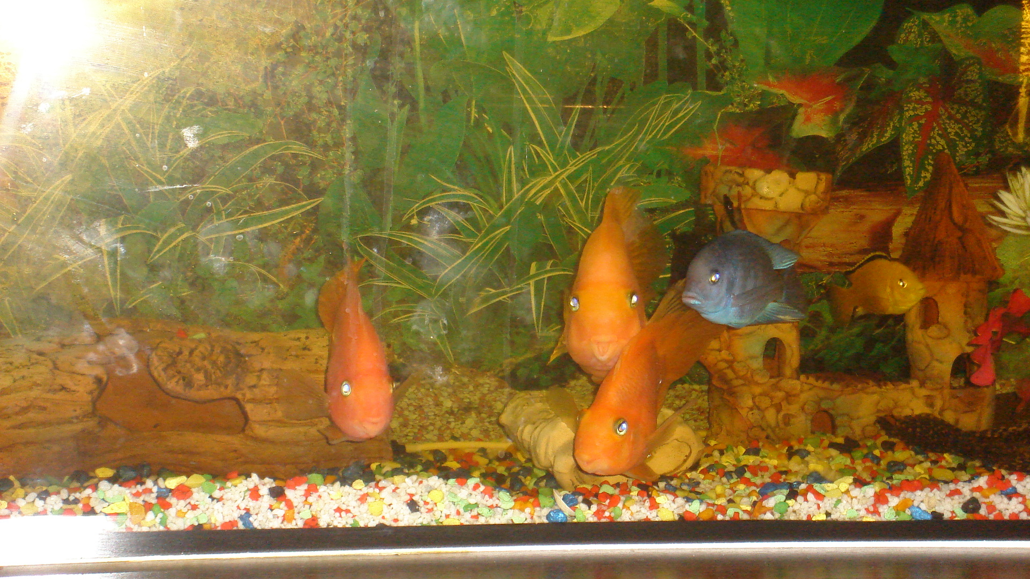

Slide 9
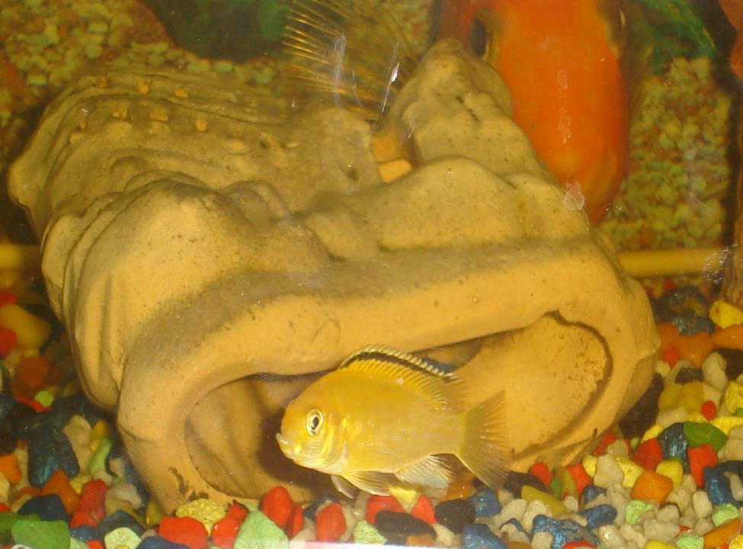

Slide 10
Спасибо за внимание!

